Slide 1
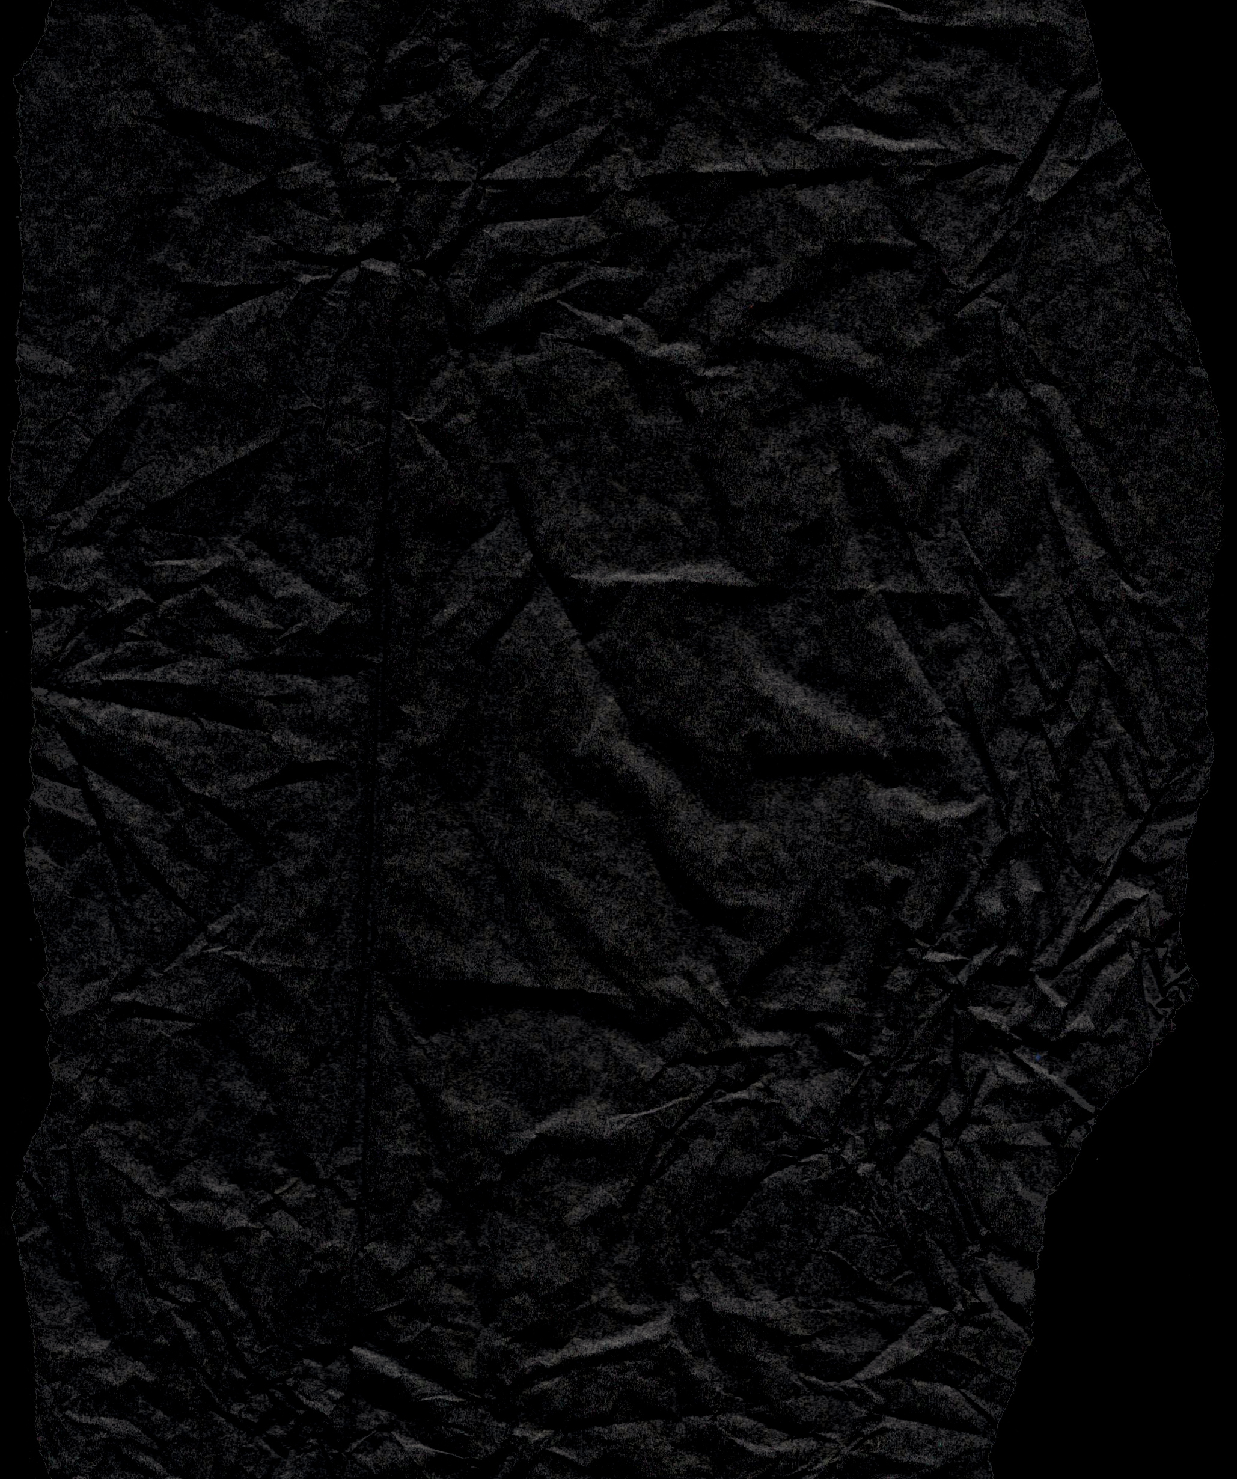






Final Project
AQUAFEED
Presented By Group 17

Slide 2




CONTRIBUTORS
Yoel Dwi Miryano (2206059534)
Sharif Fatih Asad Masyhur (2206063014)
Sihombing Giovano Geraldo (2206059566)
Muhammad Lutfi Setiadi (2206059805)

Slide 3


PROJECT OVERVIEW
Proyek "AquaFeed" menghadirkan pengumpan ikan otomatis yang menyederhanakan proses pemberian makan ikan secara rutin. Pengumpan ini memiliki tiga tombol untuk memilih durasi pemberian makan selama 2, 3, atau 4 detik. Setelah durasi dipilih, pengatur waktu akan memulai proses pemberian makan. Saat pengatur waktu mencapai nol, motor servo akan membuka wadah makanan sementara LED dan buzzer akan memberikan indikator visual dan audio. Waktu pemberian makan yang dipilih dan status operasional pengumpan akan ditampilkan secara langsung melalui display serial monitor. Tombol interupsi disediakan untuk menghentikan motor servo, sehingga program dapat kembali ke posisi semula.

Slide 4
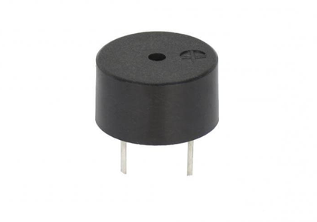
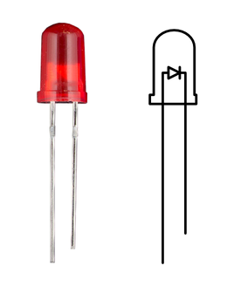
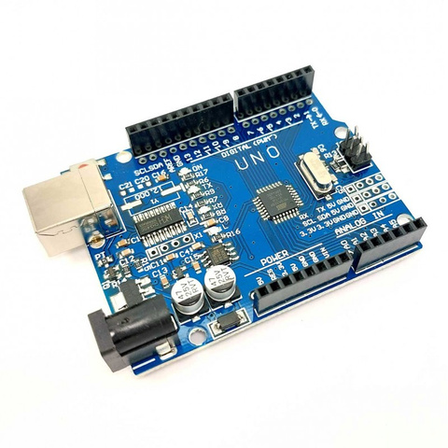
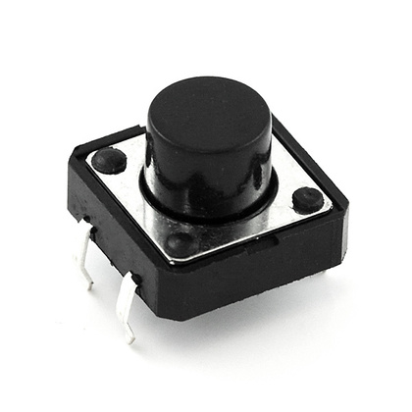
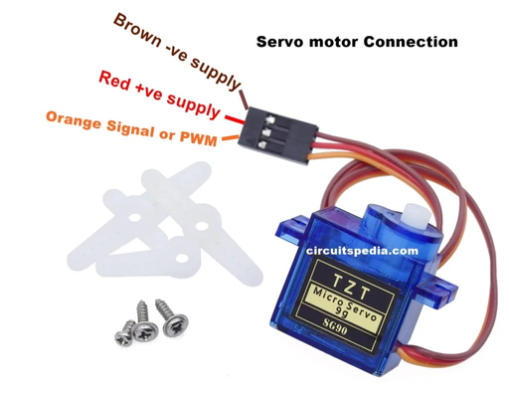
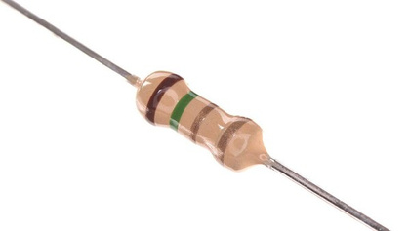

HARDWARE TOOLS

Slide 5






ONLINE TOOLS
Menggunakan Wokwi untuk troubleshooting dan debugging program secara kolaboratif dan lebih mudah.
Menggunakan Arduino IDE untuk pengerjaan inti program menggunakan Assembly dan C++ untuk testing rangkaian.
Menggunakan Google Docs untuk pengerjaan laporan proyek secara kolaboratif.

Slide 6

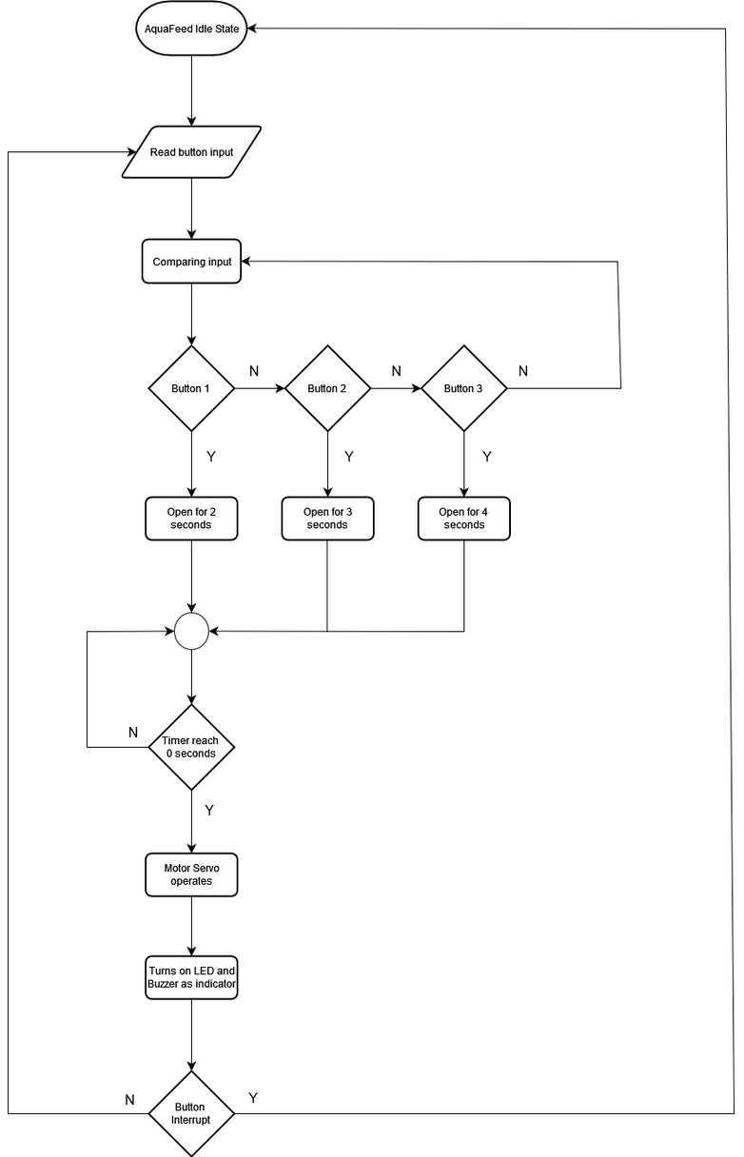


FLOWCHART

Slide 7
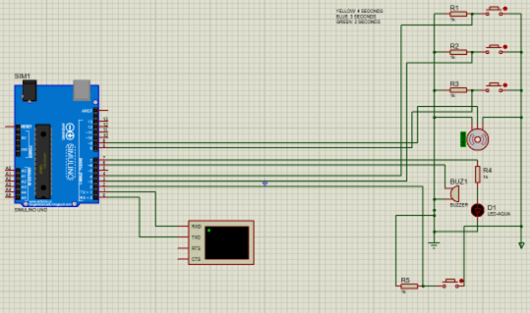
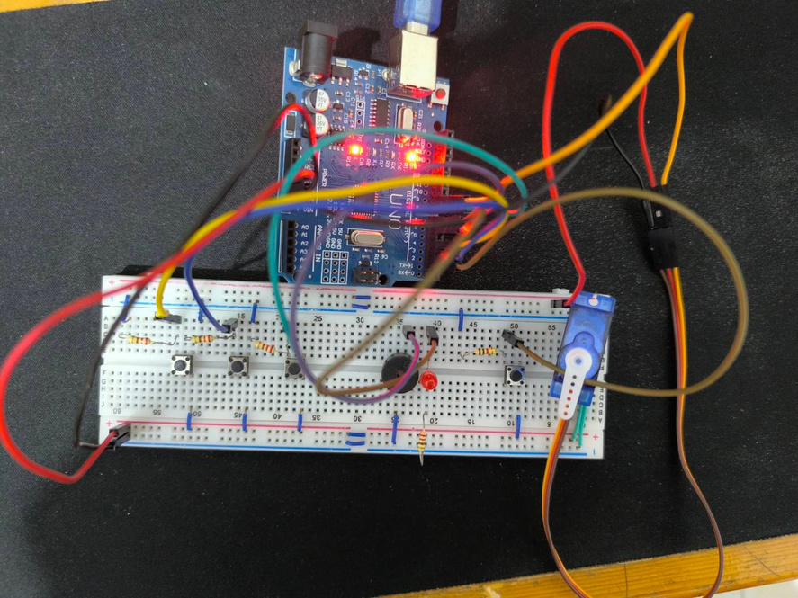
RANGKAIAN PROTEUS DAN RANGKAIAN ASLI

Slide 8

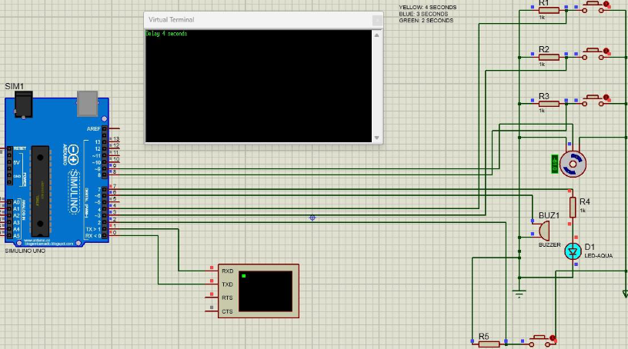
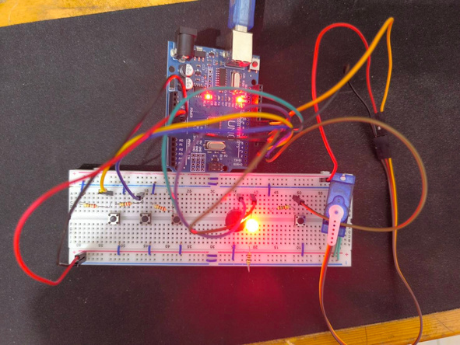

GROUP RESULT
Contoh demo proyek AquaFeed saat disimulasikan dalam Proteus pada saat diinputkan tombol delay 4 detik. Setelah itu, motor servo akan beroperasi dan menyalakan LED serta buzzer untuk indikator visual memberi tahu bahwa program telah berjalan. Proses juga berjalan sama dengan rangkaian asli dengan proses yang mengikuti flowchart yang telah dijelaskan sebelumnya.

Slide 9


CONCLUSION
Proyek AquaFeed telah berhasil diterapkan sebagai sistem penggantian makan ikan otomatis, memungkinkan pengguna melakukan penggantian waktu makan ikan dengan cara tersier dengan mudah.
Secara keseluruhan, proyek AquaFeed telah menunjukkan peningkatan yang signifikan dalam otomatisasi budidaya ikan dan telah memberikan solusi yang efisien, efektif, dan menyenangkan bagi pengguna. Dengan kinerja yang kuat dari seluruh komponen dan integrasi yang kuat antara perangkat keras dan perangkat lunak, proyek ini telah mencapai semua tujuannya.

Slide 10


THANK YOU

